Slide 1
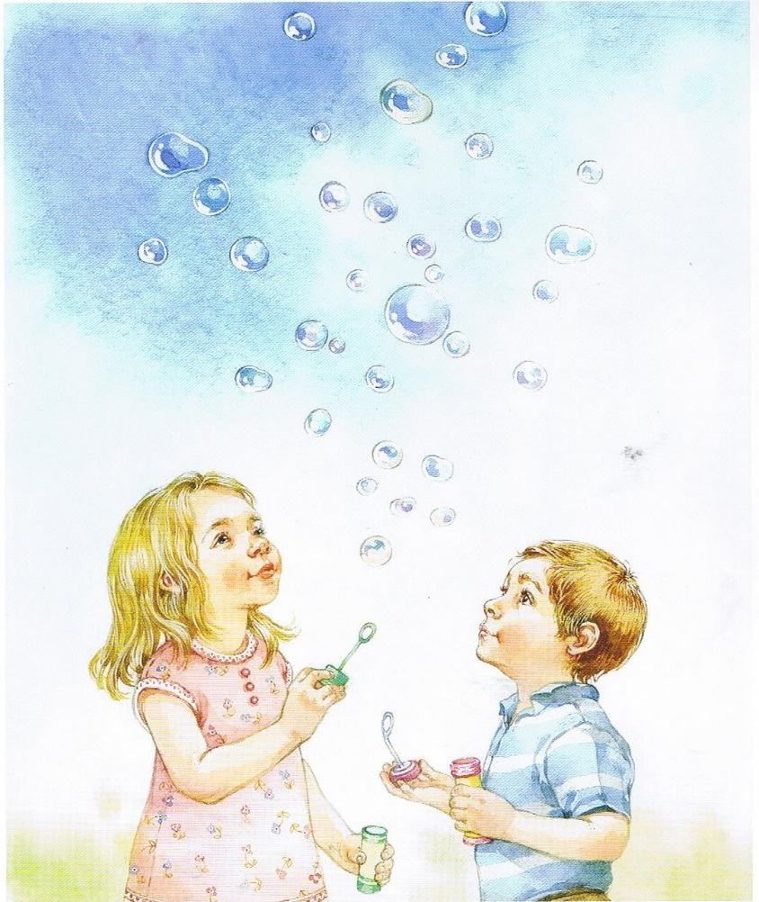
«Использование упражнений дыхательной гимнастики в старшей группе»
Муниципальное бюджетное дошкольное образовательное учреждение города Иркутска детский сад № 63 выполнила: воспитатель Белых Наталья Викторовна

Slide 2
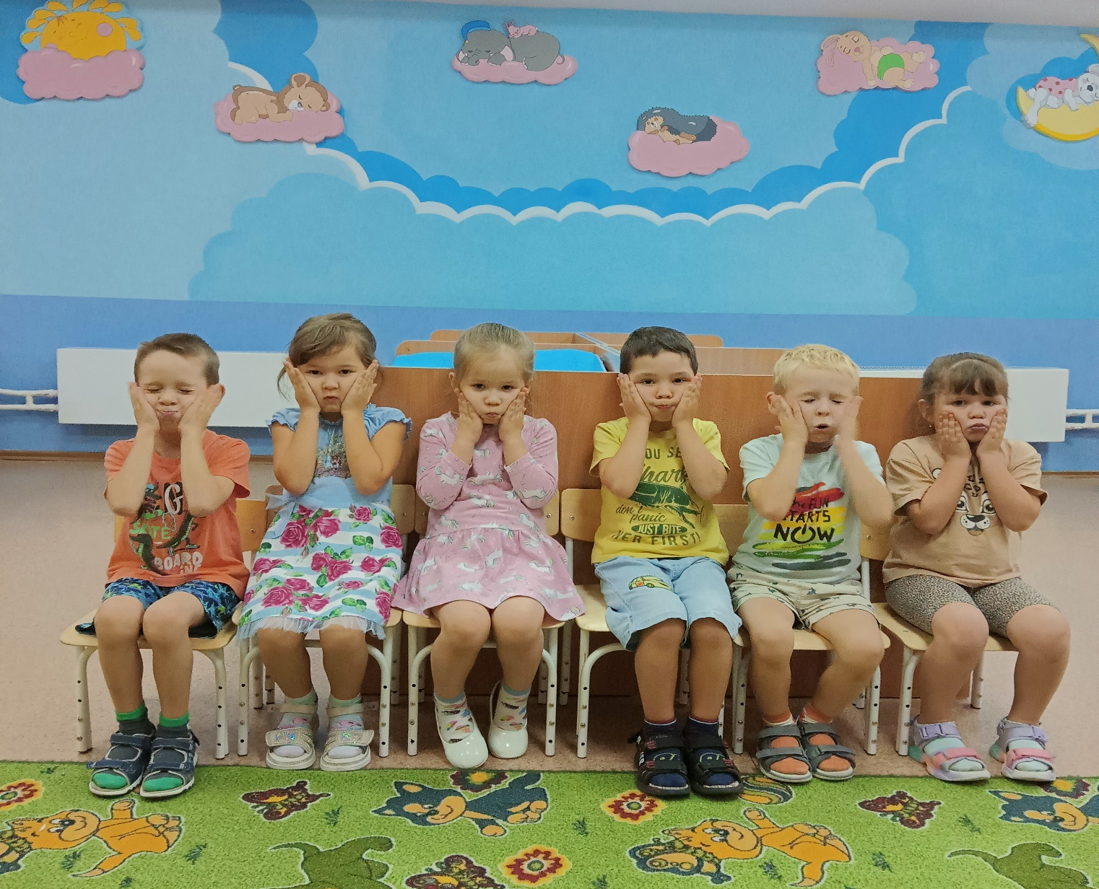
В рамках работы по самообразованию в деятельности с воспитанниками я использую упражнения дыхательной гимнастики, как один из элементов здоровьесберегающей технологии.

Slide 3
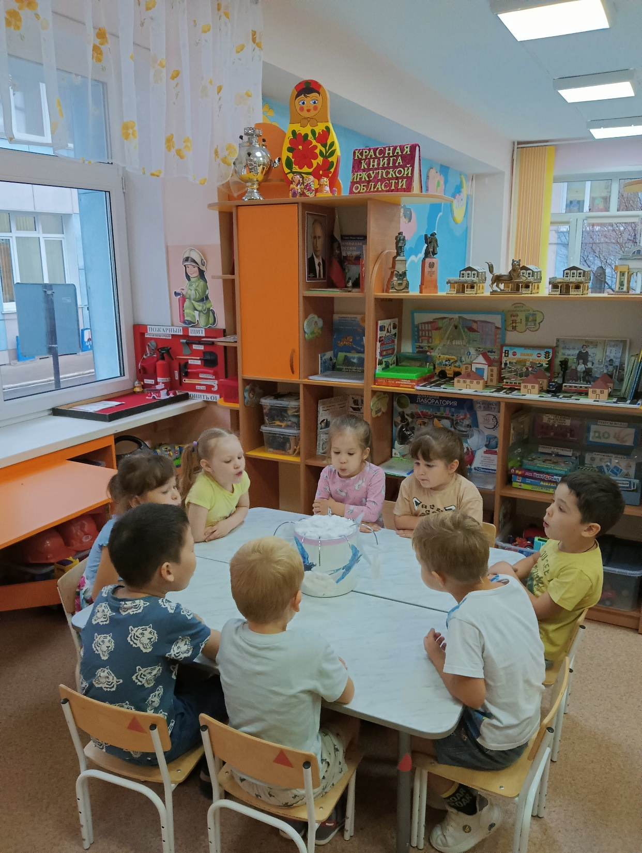
Актуальность использования дыхательной гимнастики: - сохранение и укрепление здоровья воспитанников - формирование правильного речевого дыхания

Slide 4
Взаимодействие с участниками образовательного процесса Педагоги ДОУ – воспитанники – родители воспитанников
Педагоги ДОУ – воспитатели группы, музыкальный руководитель, инструкторы ФИЗО (инструктор по плаванию), учитель – логопед – использование дыхательной гимнастики в процессе занятий, консультирование воспитателей группы.
Родители воспитанников – консультирование родителей,
выполнение рекомендаций педагогов дома с детьми, участие в
мастер-классах, тренингах, изготовление пособий, пополнение
речевого уголка
Воспитанники группы – выполнение дыхательных упражнений,
привлечение детей к изготовлению пособий и атрибутов для
дыхательной гимнастики

Slide 5
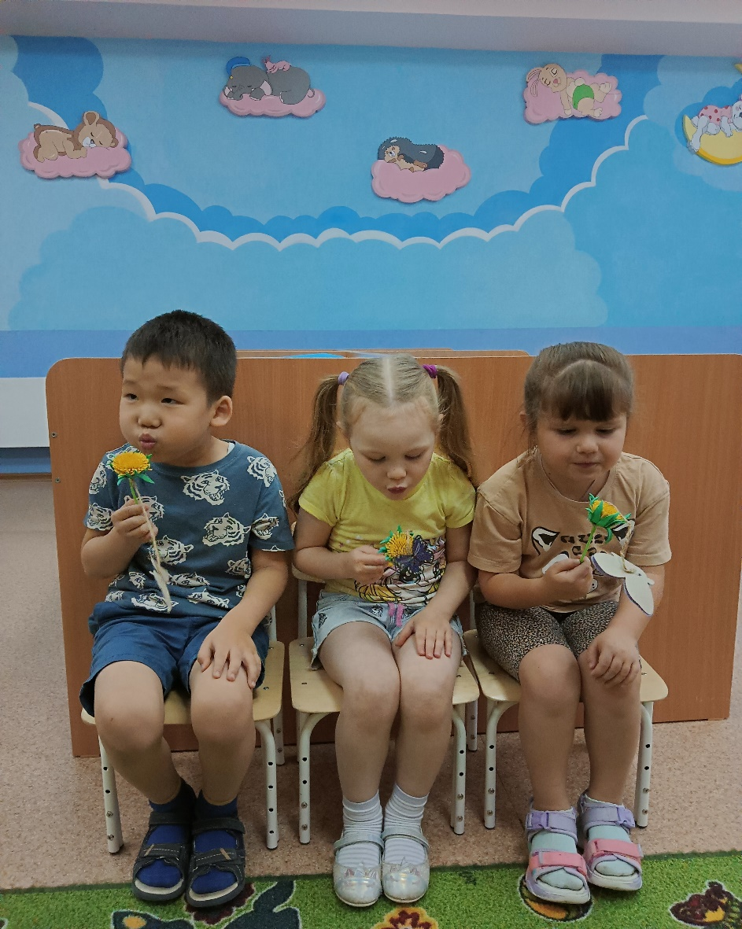
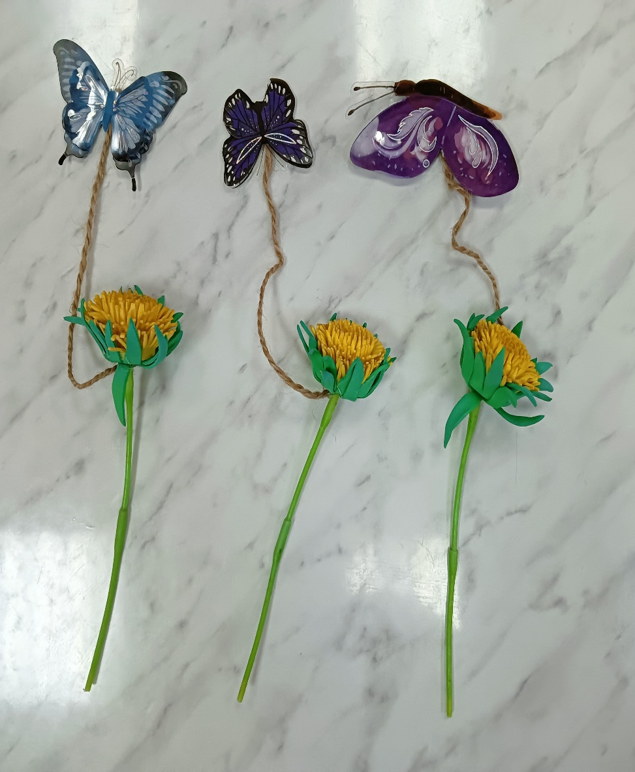

Slide 6
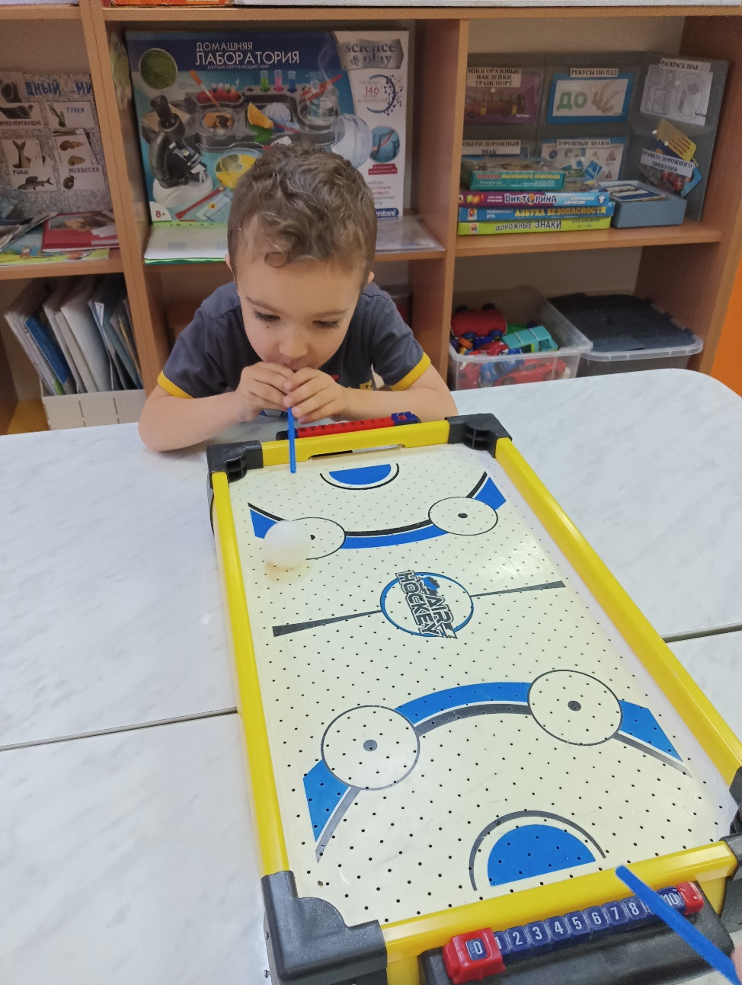
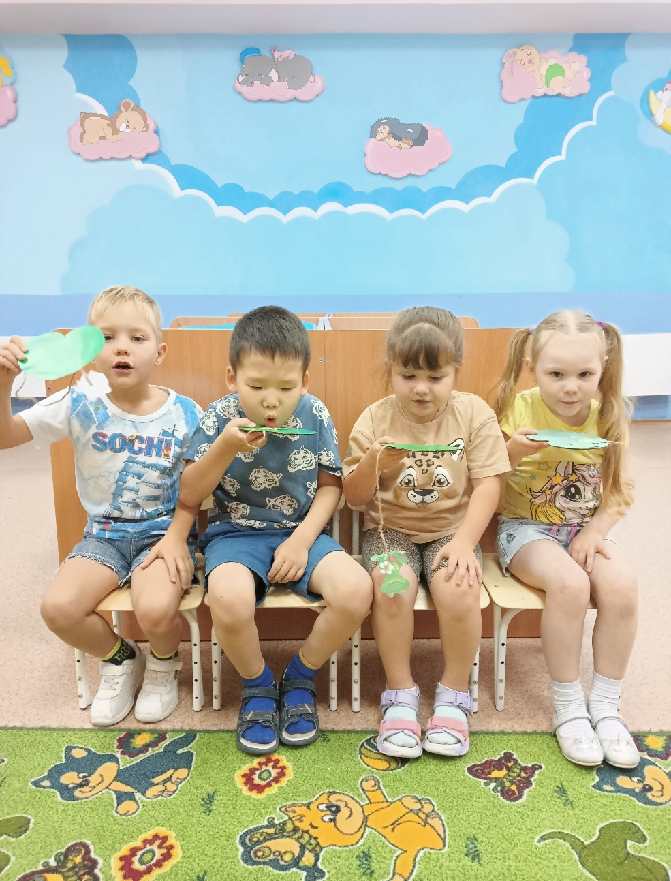
Дыхательная гимнастика в форме игры создаёт для ребёнка позитивный эмоциональный настрой, стимулирует лучшее запоминание и формирование практических умений.

Slide 7
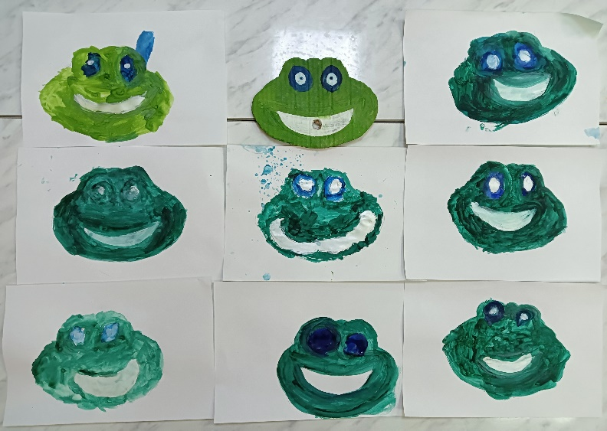
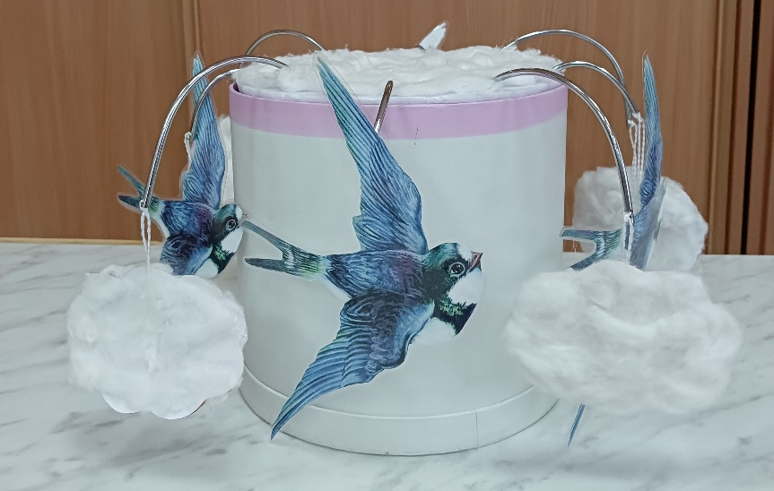
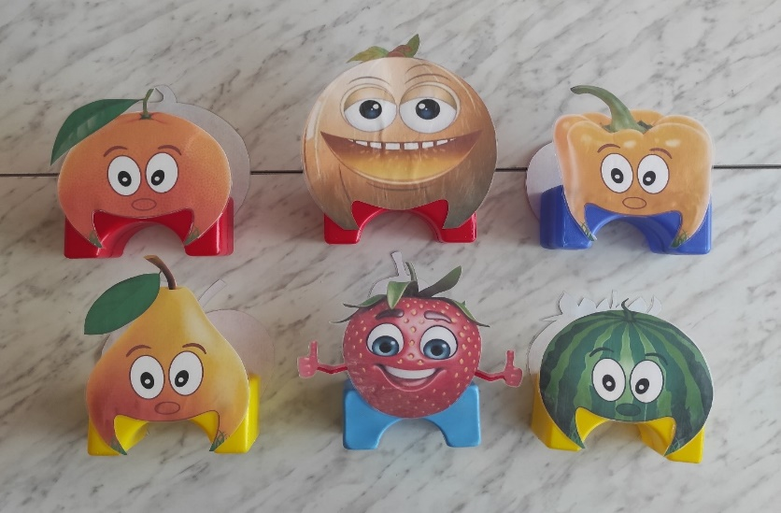
Пособия и атрибуты для дыхательной гимнастики
Выполняются совместно с детьми (в процессе продуктивной деятельности), и с родителями (во время мастер-классов или в качестве поручений)

Slide 8
1. Упражнение «Перелётные птицы» Настольный мобиль – это традиционное пособие, на котором в зависимости от сезонов меняются детали (осенью – птицы и тучки; зимой – снежинки; весной – цветочки; летом – бабочки). Он представляет из себя круглую бумажную коробку с крючками. С крючков свешиваются на верёвочках фигурки перелётных птиц (утка, грач, стриж, ласточка) и тучки.
Ребёнку предлагается подуть на висящие элементы настольного мобиля.

Slide 9
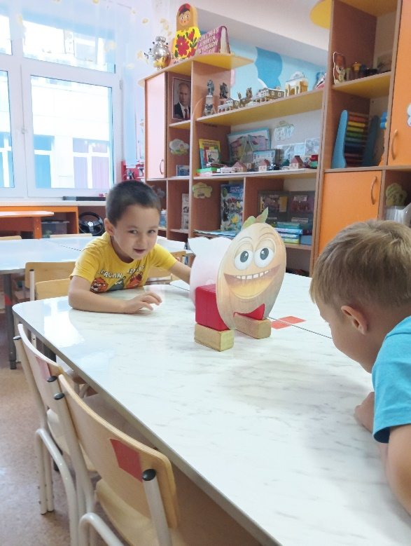
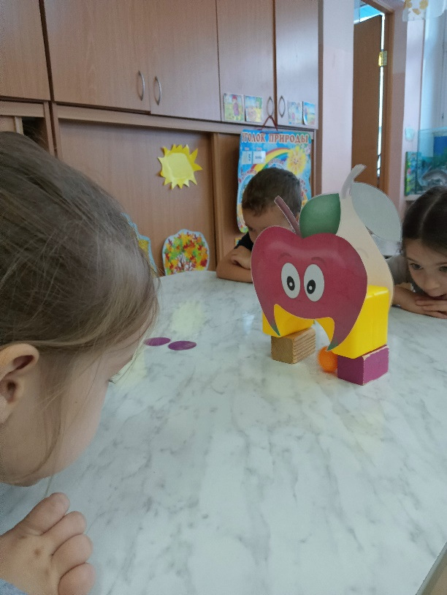
2. Упражнение «Прожорливые фрукты и овощи» На детский кубик в форме арки приклеена картинка фрукта или овоща. Ребенку предлагается задувать шарики из ваты или легкие пластмассовые шарики в отверстие, имитирующее «рот».

Slide 10
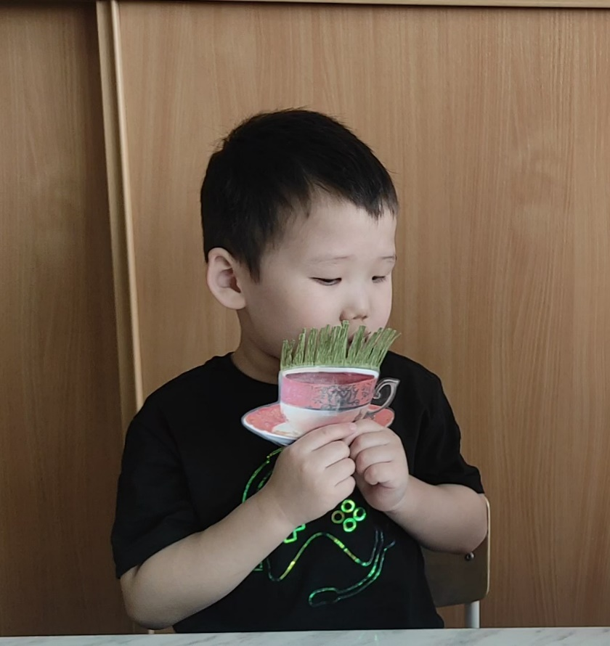
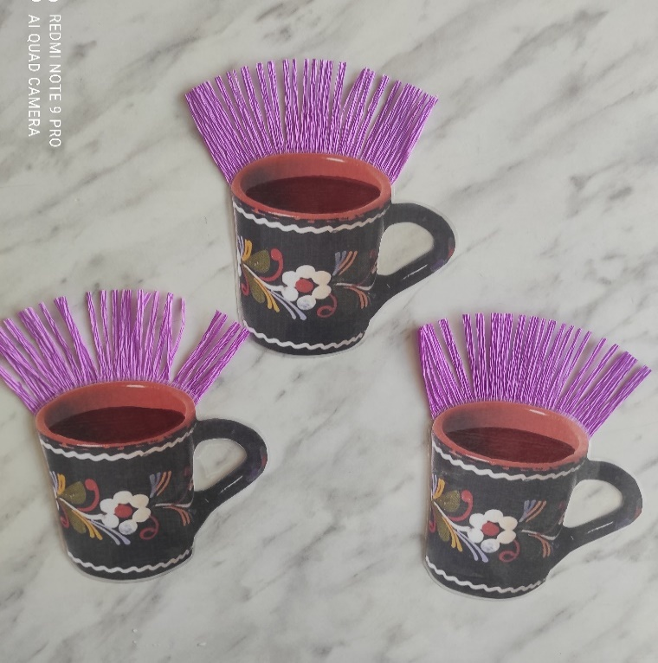
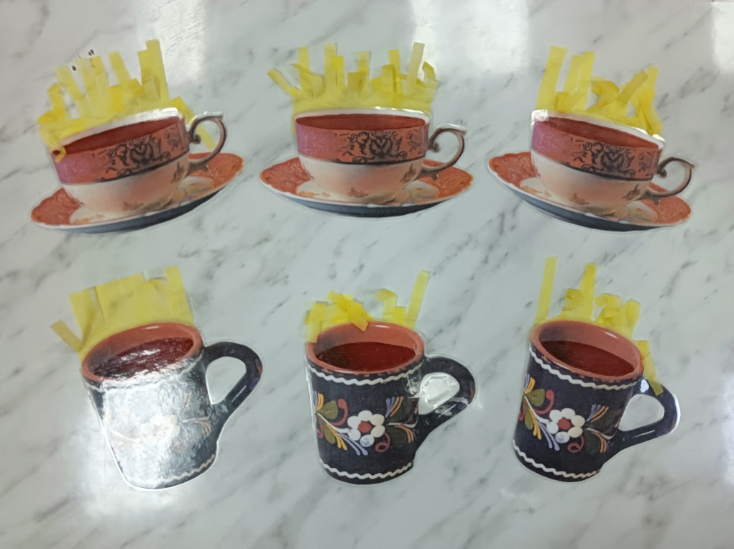
2. Упражнение «Напоим куклу Катю чаем» Чашка вырезается из цветного картона, пар изображается гофрированной бумагой, разрезанной на мелкие полоски. Педагог предлагает ребенку подуть на горячий чай в чашке, чтобы он быстрее остыл. Ребенок дует на чай в чашке. Если правильно дует, то «пар» отклоняется от чашки.

Slide 11
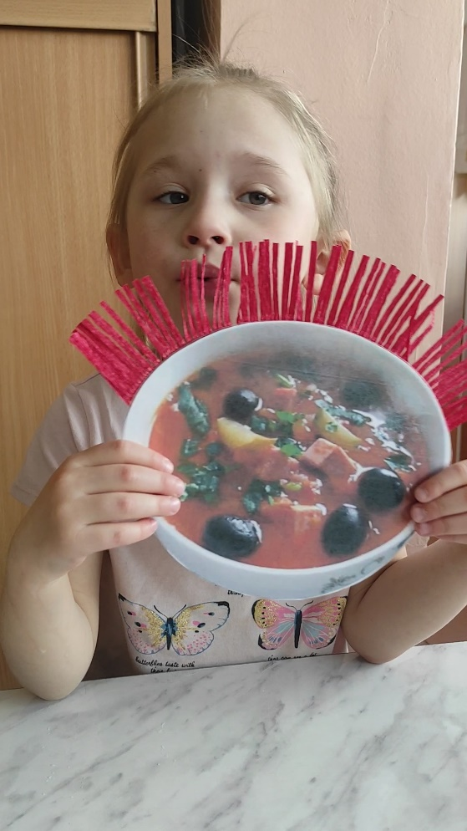
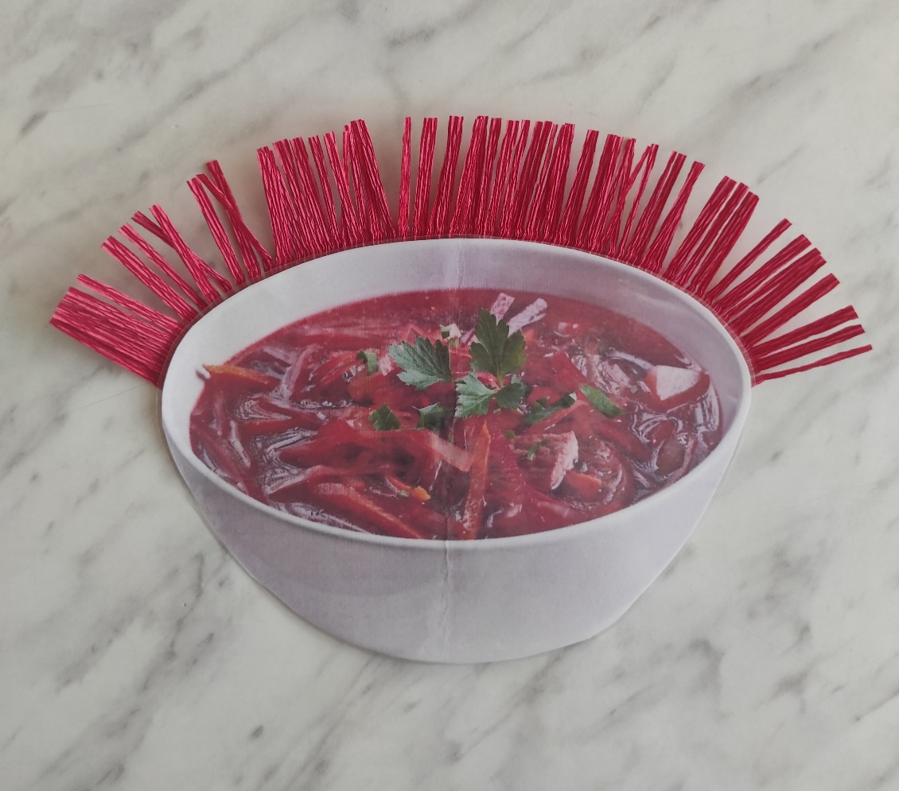
3. Упражнение «Накормим куклу Катю супом» Тарелка вырезается из цветного картона, пар изображается гофрированной бумагой, разрезанной на мелкие полоски. Педагог предлагает ребенку подуть на горячий суп в тарелке, чтобы он быстрее остыл. Ребенок дует на суп в тарелке. Если правильно дует, то «пар» отклоняется от тарелки.

Slide 12
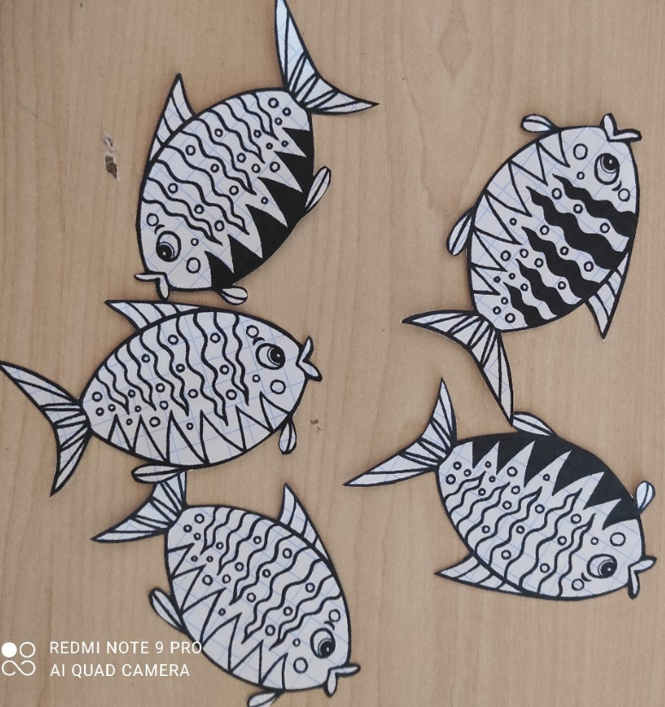
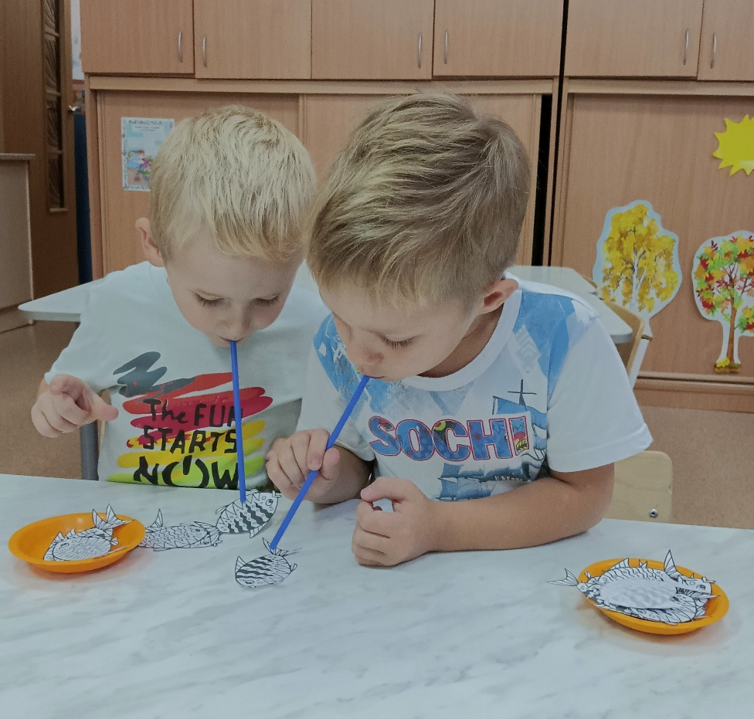
4. Упражнение «Дыхательная рыбалка за две минуты» Ребенку предлагается с помощью коктейльной трубочки поднять рыбку (всасываем воздух в себя) и перекладываем на условное место. Это может быть цветной лист, может быть какая-то емкость в виде ведерка или миски. «Поймать» надо как можно больше рыбок, а лучше всех. Коктейльные трубочки одноразовые, используются каждый раз новые. Рыбки вырезаются из тонкой бумаги.

Slide 13
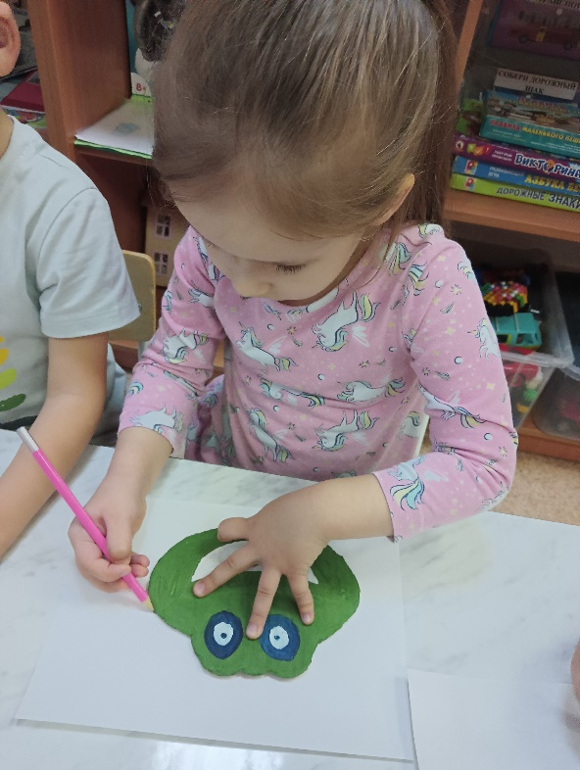
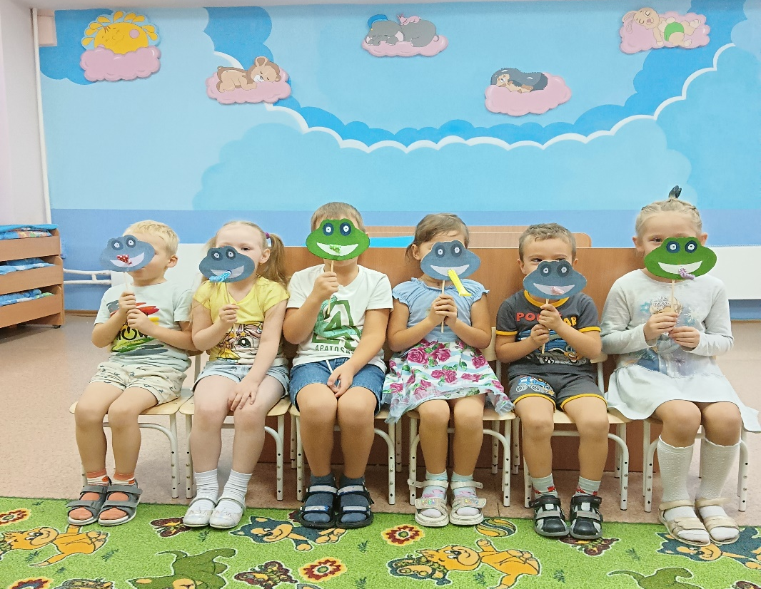
5. Упражнение «Лягушка квакает в пруду». На плотном картоне рисуются лягушки, раскрашиваются и вырезаются. Затем в рот лягушки вставляются «свистульки» с раскручивающимися язычками. С обратной стороны лягушек прикрепляется шпажка (на клеевой пистолет). Педагог предлагает ребенку сделать вдох только носом, а затем выдохнуть полностью. Упражнения повторяется 6–8 раз. После каждого применения свистульки обрабатываются.

Slide 14
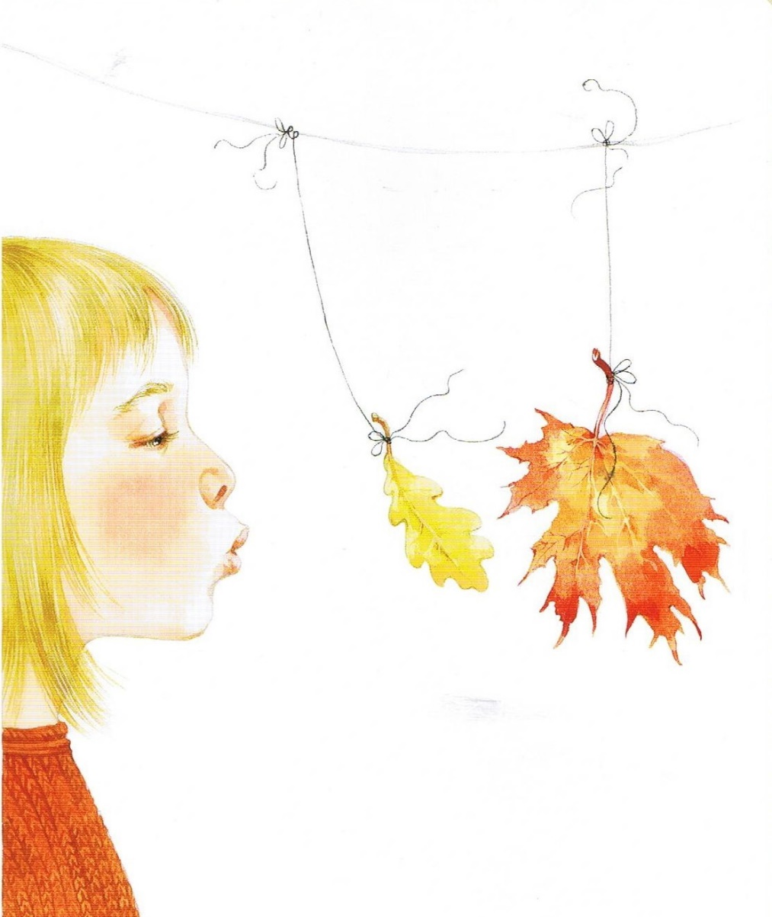
Спокойное дыхание – счастливая жизнь. Желаю всем здоровья!

